Slide 1
Монако
Столица : Монако
Официальный язык : французский
Крупнейшие города :, Монте-Карло, Ла-Кондамин и Фонвьей , Монако-Виль.
Население: 35 656 человек
Форма правления :
Унитарное государство, Конституционная монархия, Княжество

Slide 2
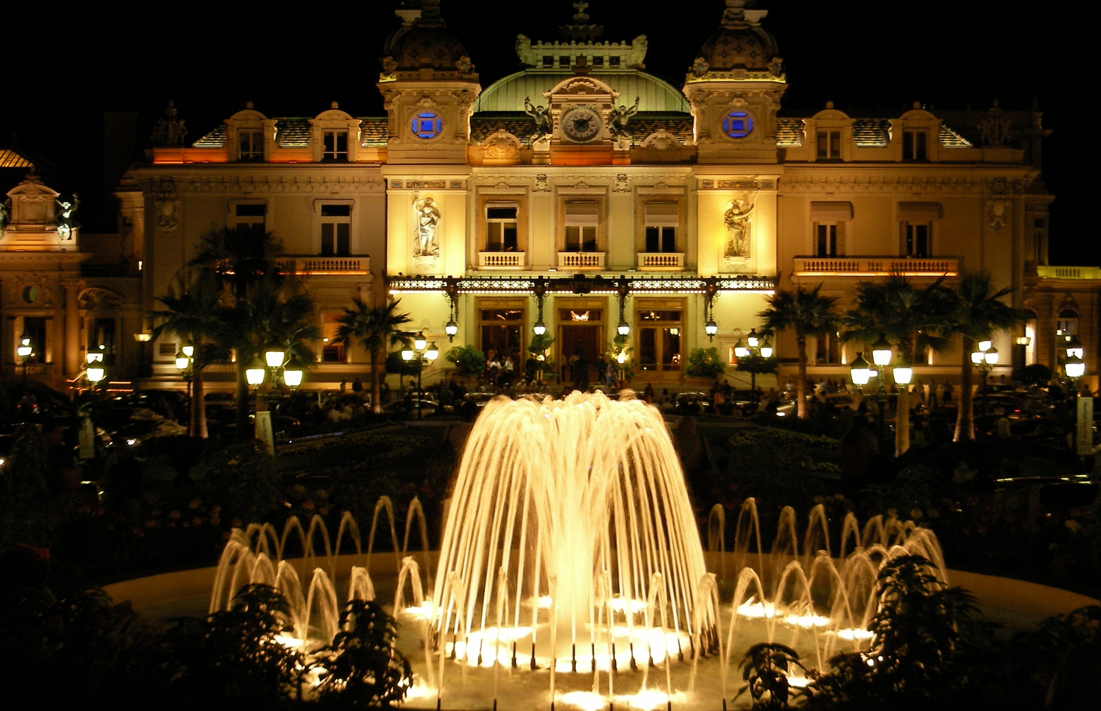
Казино Монте-Карло
Казино Монте-Карло - одно из самых старых и респектабельных казино в Европе. Казино было открыто в 1862 году, но вскоре здание практически полностью сгорело. От него остался только игровой зал, который был превращен в вестибюль.

Slide 3
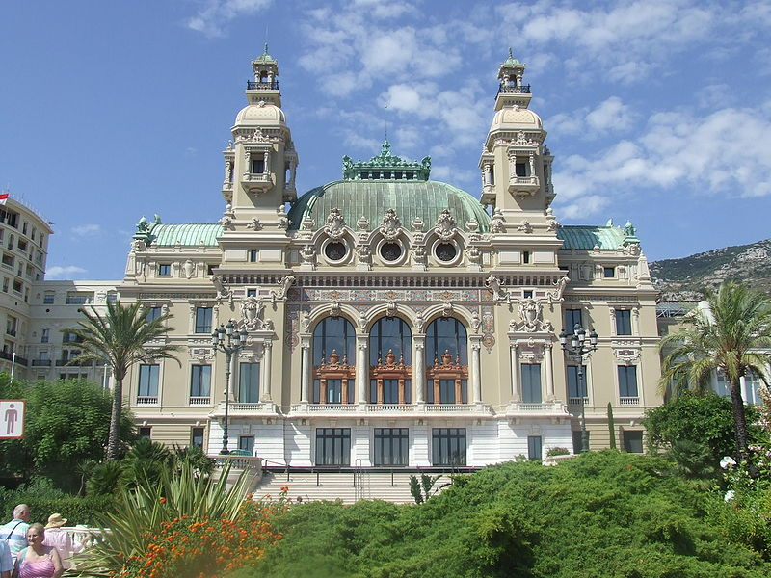
Опера Монте-Карло
Опера Монте-Карло
Опера расположена в здании Казино Монте-Карло, построенного по проекту Шарля Гарнье, архитектора Оперы Гарнье в Париже. Salle Garnier открыла в 1879 году своим выступлением Сара Бернард.

Slide 4
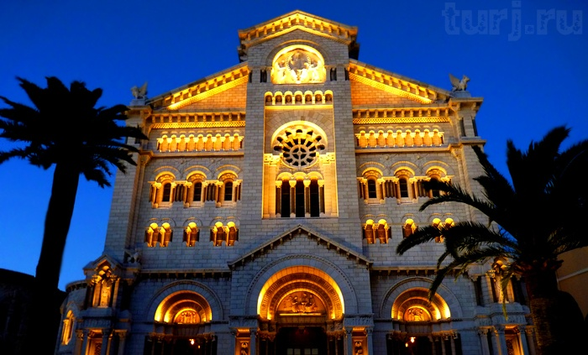
Часовня Милосердия
Часовня Милосердия
Часовня, построенная в 1635 году, стоит в старом городе, на площади Мэрии. Первоначально она была местом собрания Братства кающихся грешников, чьим настоятелем был Князь Оноре II. В церкви хранится скульптура Христа, вырезанная из дерева монегаском Франсуа-Жоэе Босио, официальным скульптором Наполеона Бонапарта. Над входом в часовню расположена великолепная керамика XIX века.

Slide 5
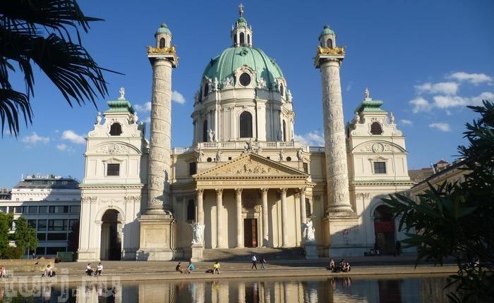
Церковь Святого Карла
Церковь Святого Карла
Элегантное здание в стиле французского Ренессанса с 30-метровой колокольней было построено в 1883 году. Свет в церковь проходит через 19 витражных окон, помещение освещает люстра из Тронного зала Княжеского дворца.

Slide 6
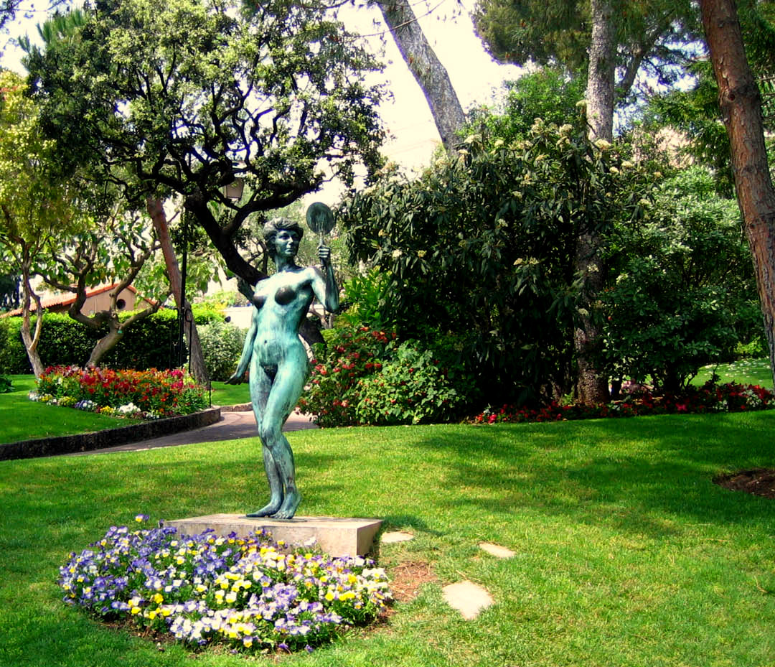
Сады Святого Мартина
Сады Святого Мартина - В этих садах со сказочным видом на море, среди сосен, агав и алоэ размещаются статуи, фонтаны. Здесь находится монумент князю Альберту I.

Slide 7
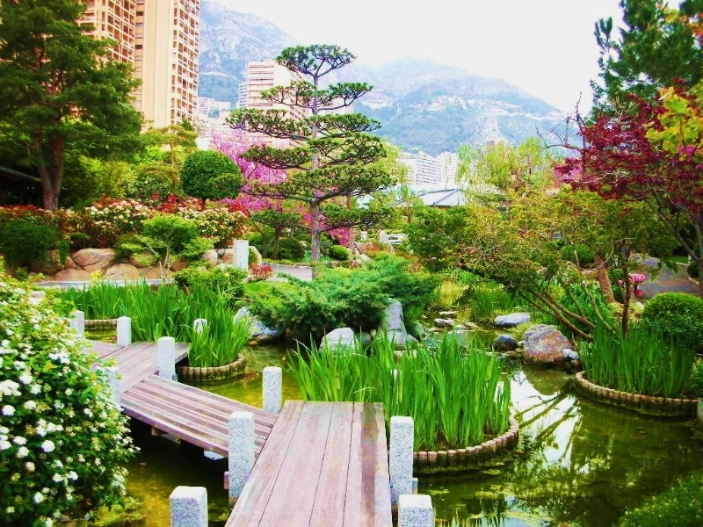
Японский сад Монте-Карло
Японский сад Монте-Карло раскинулся на берегу моря. Его площадь - 7 000 кв. м. Сад был спланирован в лучших традициях ландшафтных парков Японии архитектором Ясуо Беппу. Оливковые деревья и сосны подстрижены в японском стиле, заборы из бамбука. Чайный домик, каменные фонари, черепица и деревянные ворота были привезены прямо из Японии. Водопады и пруды украшены искусственными островами.

Slide 8
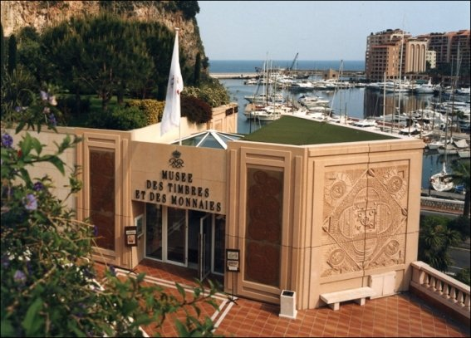
Музей Марок и Монет
Музей Марок и Монет. В экспозиции музея представлены раритетные экземпляры почтовой истории Монако. Здесь можно увидеть первые марки, напечатаны в 1885 году. В музее также представлены нумизматические ценности. Самая старинная монета, представленная в музее, датируется 1 640 годом.

Slide 9
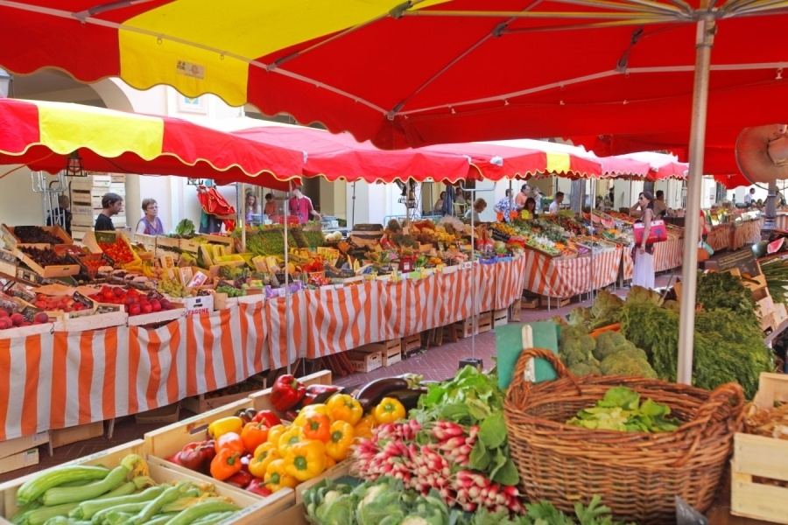
Рынок
Не смотря на то, что рынок на этом месте существует с 1880 г., современный крытый павильон представляет собой функциональное здание, которое соединяется лифтами и эскалаторами с автомобильной стоянкой. Торговые залы выполнены в виде эспланады с висячими садами, фонтаном, красочными торговыми стендами и прилавками.

Slide 10
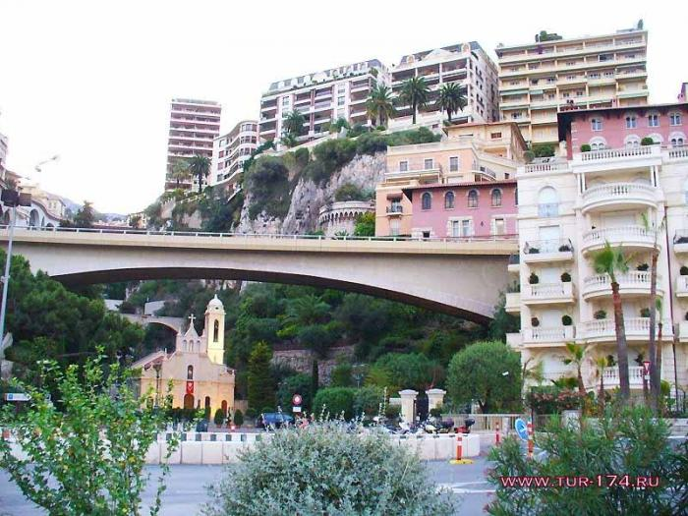
Улица Принцессы Каролины (Rue Princesse Caroline)
В двух шагах от рынка начинается необыкновенно красивая и уютная пешеходная улица Принцессы Каролины. Два ряда апельсиновых деревьев, висячие корзины с цветами, бутики, кафе и рестораны, террасы, которые постепенно начинают подсвечиваться с наступлением сумерек, иллюминация сопровождается звуковыми эффектами.

